Slide 1
第二篇 Origin科技绘图与数据分析

Slide 2
第一章 Origin基础

Slide 3
基本内容
1.1 Origin 概述
1.2 Origin 工作空间
1.3 Origin 基本操作

Slide 4
1.1 Origin 概述
精美清晰的图表可以为科技论文和
著作增色。
高端图表和数据分析软件是科学家
和工程师必备的工具。

Slide 5
主要科技绘图软件
Sigma Plot：SPSS Scientific公司
Axum：Mathsoft公司
Origin：OriginLab公司

Slide 6
1.1 Origin 概述
Origin的优势：
所用硬盘空间小，兼容性好，操作简
便。
绘图功能强大。

Slide 7
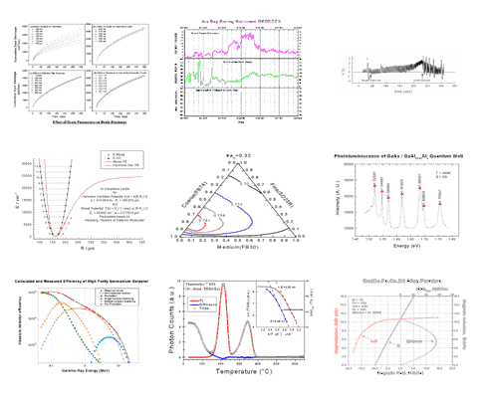
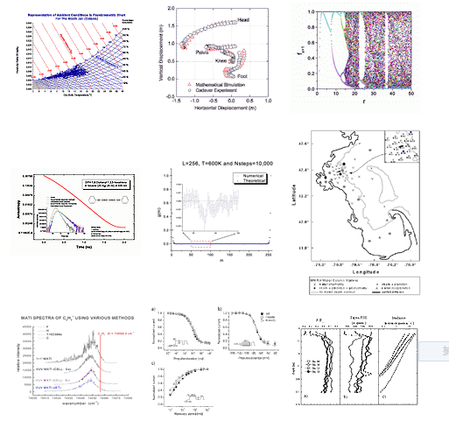
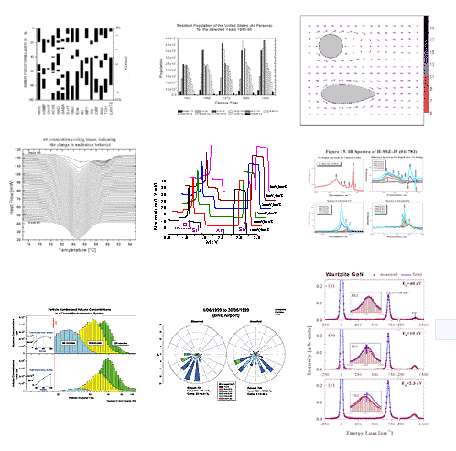
Origin绘制的图形（2D）

Slide 8
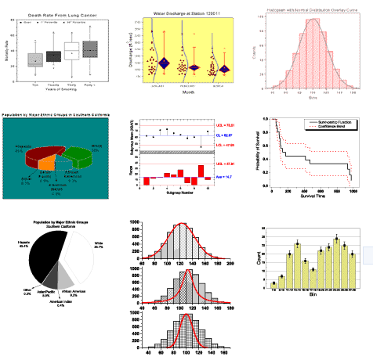
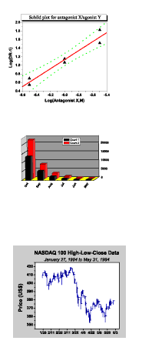
Origin绘制的图形（统计图）

Slide 9
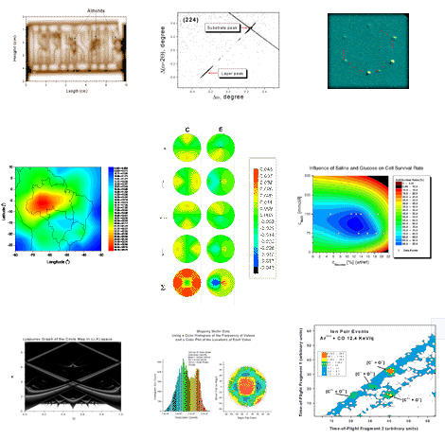
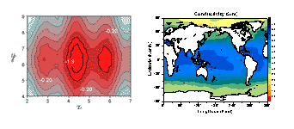
Origin绘制的图形（等高线）

Slide 10
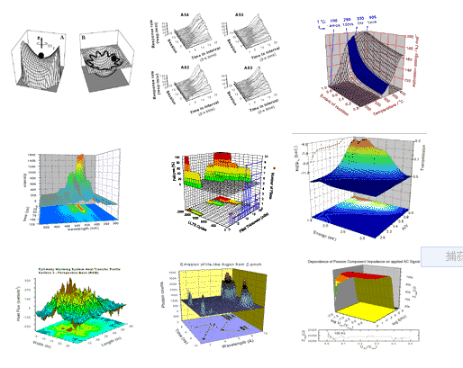
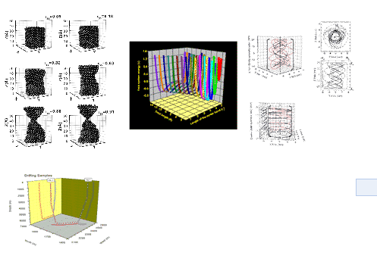
Origin绘制的图形（3D）

Slide 11
Origin文件类型
Origin是一个多文档界面应用程序（与VB等
类似），它将用户的所有工作都保存在后缀
为opj的项目（Project）文件中，保存项目文
件时，各子窗口也随之一起存盘。
子窗口包括工作表(Worksheet)窗口、绘图
（Graph)窗口、矩阵（Matrix）窗口和版面设计（Layout ）窗口等。

Slide 12
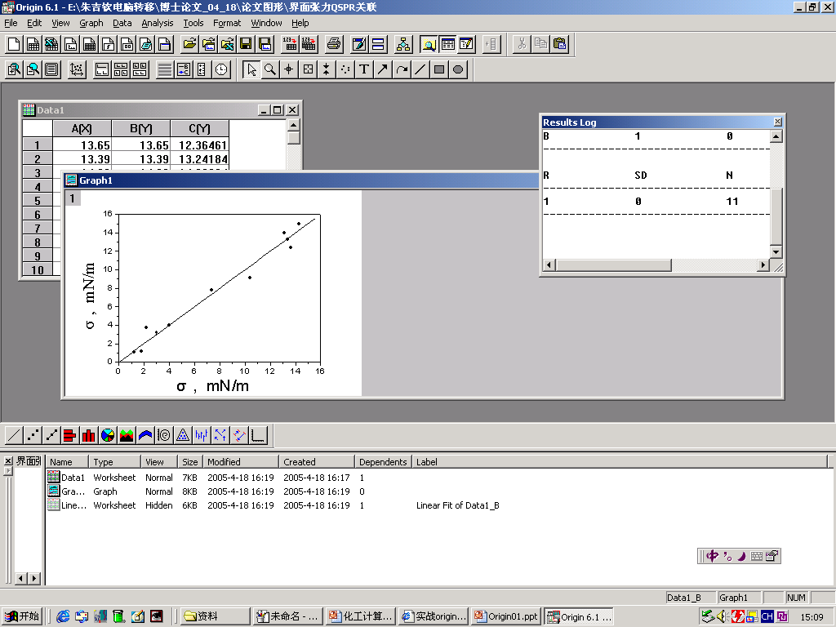
Origin文件类型

Slide 13
Origin文件类型
项目文件中的各窗口相互关联，可以实
现数据实时更新（示例）。
各子窗口也可以也可以单独保存为窗口
（Windows）文件或（Template）模板
文件，以便被其他项目文件调用。（对
Worksheet和Graph分别示例）

Slide 14
1.2 Origin工作空间
Origin的典型工作空间包括：
（1）菜单栏
（2）工具栏
（3）绘图区
（4）项目管理器
（5）状态栏

Slide 15
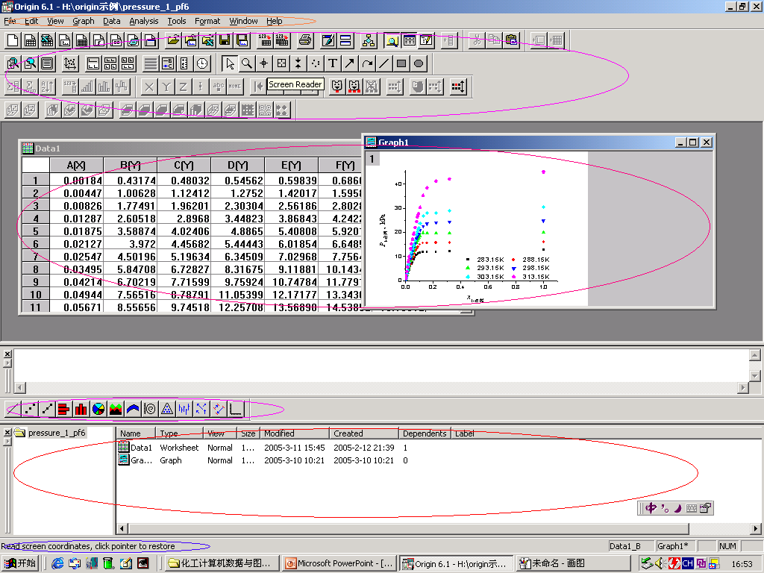
1.2 Origin工作空间

Slide 16
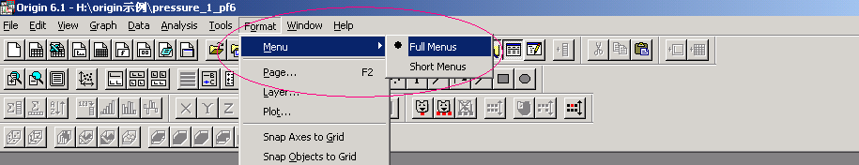
（1）菜单栏
通过选择菜单命令[Format]→[Menu]，
可选择完整菜单（Full Menus）和短菜
单（Short Menus）。一般均选择完整
菜单。

Slide 17
（1）菜单栏
菜单栏的结构与当前窗口的操作对象有
关，取决于当前的活动窗口。当前窗口
为工作表窗口、绘图窗口或矩阵窗口
时，主菜单及其各子菜单的内容并不完
全相同。(示例）

Slide 18
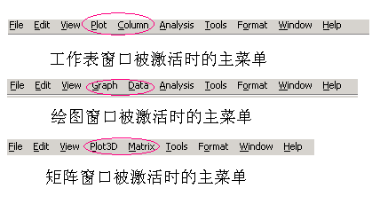
（1）菜单栏

Slide 19
（1）菜单栏
Origin的菜单比较复杂，对不同的子窗
口，即使主菜单一样的项，子菜单的差
别也非常大。比如对Analysis，工作表
和绘图窗口分别被激活时的下拉菜单差
别很大。

Slide 20
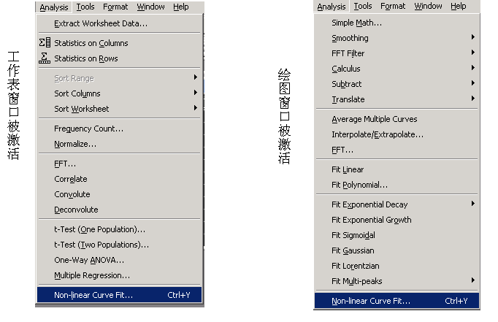
（1）菜单栏

Slide 21
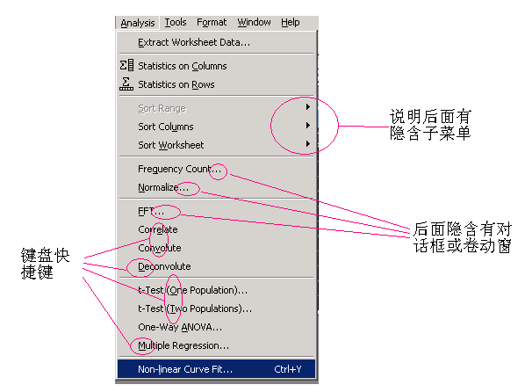
（1）菜单栏

Slide 22
（2）工具栏
Origin提供了大量的工具栏，它们是浮
动显示的，可以放在屏幕的任何位置
（示例）。工具栏里包含了常用菜单命
令的快捷命令按钮，非常方便。
当把鼠标移至工具按钮上时，会出现显
示框，说明该工具按钮的名称和功能。

Slide 23
（2）工具栏
通过选择菜单命令[View]→[Toolbars]，
来定制工具栏显示或隐藏的项。

Slide 24
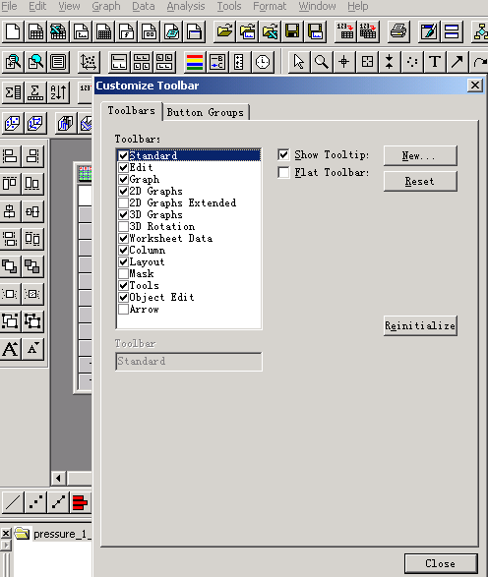
（2）工具栏

Slide 25
（2）工具栏
通过选择菜单命令[View]→[Toolbars]，
在[Button Groups]对话框里里，可以查
看对工具按钮功能的解释：鼠标点击窗口
内或对话框上部任意想要解释的工具按
钮，就会在对话框中部出现对其的解释。

Slide 26
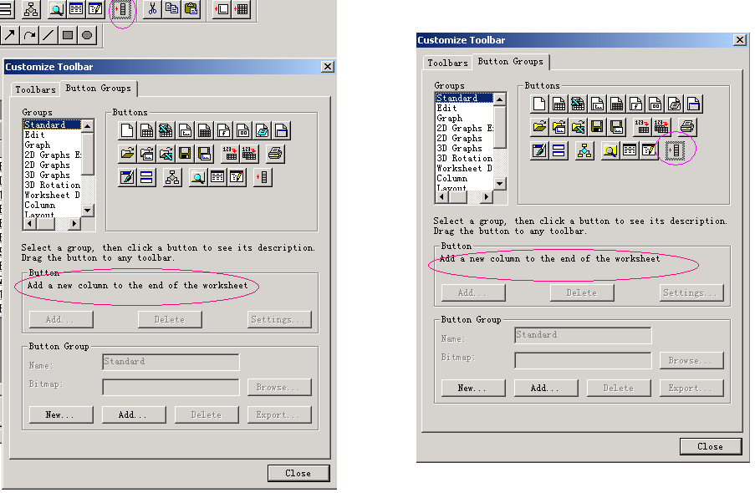
（2）工具栏

Slide 27
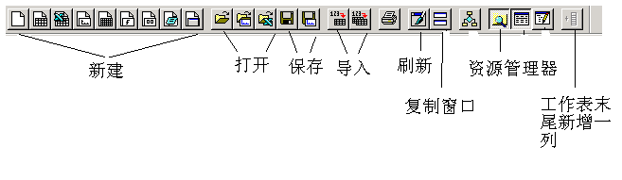
（2）工具栏祥解
1）标准（Standard）工具栏：提供新建、打开项目和窗口、导入ASCⅡ数据、打印、复制当前窗口（示例）、更新窗口等基本工具。

Slide 28
（2）工具栏祥解
2）编辑（Edit）工具栏：提供剪切、复制、粘贴等编辑工具。

Slide 29
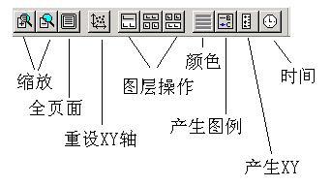
（2）工具栏祥解
3）绘图（Graph）工具栏：当图形窗口或版面设计窗口为活动窗口时，可使用绘图工具栏。提供缩放、曲线和图层操作、图例等工具。

Slide 30
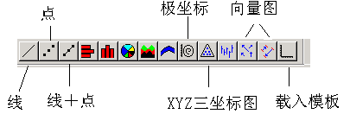
（2）工具栏祥解
4）二维绘图（2D Graphs）工具栏：当工作表、Excel工作簿或图形窗口为活动窗口时，可使用二维绘图工具栏。提供各种二维绘图的图形样式，如直线、饼图、极坐标和模板等。

Slide 31
（2）工具栏祥解
5）二维绘图扩展(2D Graphs Extended）工具栏：二维绘图工具栏的补充包括样条连接、条形图、直方图等各种绘图形式，以及多屏绘图模板工具。

Slide 32
（2）工具栏祥解
6）三维绘图(3D Graphs）工具栏：当工作表、Excel工作簿或Matrix为活动窗口时，可使用三维绘图工具栏。包括各种三维表面图和等高线图等工具。

Slide 33
（2）工具栏祥解
7）三维旋转(3D Rotation）工具栏：当活动窗口为三维图形时，可使用三维旋转工具栏。包括三维图形顺逆时针旋转、上下左右倾斜、增减透视等工具。

Slide 34
（2）工具栏祥解
8）工具（Tools）工具栏：提供添加文本、线条和箭头，以及图形局部放大、数据读取等工具。

Slide 35

（2）工具栏祥解
9）工作表数据（Worksheet Data）工具栏：当工作表为活动窗口时，该工具栏提供行列统计、排序等工具。

Slide 36
（2）工具栏祥解
10）列（Column）工具栏：当工作表中的列被选中时，列工具栏提供列的XYZ属性设置、列的移动等。（示例)

Slide 37

（2）工具栏祥解
11）版面设计（Layout）工具栏：当版面设计窗口为活动窗口时，可使用该工具栏。它提供在版面设计窗口中添加图形和工作表。

Slide 38
（2）工具栏祥解
12）屏蔽（Mask）工具栏：当工作表或图形为活动窗口时，屏蔽工具栏提供屏蔽数据点、屏蔽数据范围、解除屏蔽等工具。

Slide 39

（2）工具栏祥解
13）对象编辑（Object Edit）工具栏：当一个或多个对象被选中时，该工具栏提供对象上下左右对齐、对象置前或置后等工具。

Slide 40

（2）工具栏祥解
14）箭头（Arrow）工具栏：包括使箭头水平垂直、箭头放大减小、箭头延长缩短等。

Slide 41
（2）工具栏祥解
15）图形风格（Style）工具栏：当编辑文字标签或注释时，可使用图形风格按钮。提供图形的填充颜色和线条格式等。（Origin7.0新增）

Slide 42
（2）工具栏祥解
16）字体格式（Format）工具栏：当编辑文字标签时，可使用字体格式按钮。提供不同字体类型、上下标以及不同字体的希腊字母等。

Slide 43
（3）窗口
Origin提供的窗口类型包括：
工作表（Worksheet）窗口
绘图（Graph）窗口
矩阵（Matrix）窗口
Excel工作簿窗口
版面设计（Layout）窗口
结果记录（Results Log）窗口
记事（Notes）窗口
代码编辑器（Code Builder）窗口

Slide 44
1.工作表窗口
工作表的主要功能是存放和组织Origin中
的数据，并利用这些数据进行统计、分析
和作图。工作表窗口最上边一行为标题
栏，用A、B、C等表示数列的名称，X、
Y、Z表示数列的属性。

Slide 45
1.工作表窗口
可以双击列的标题栏，打开[Worksheet
Column Format]对话框改变这些设置。

Slide 46
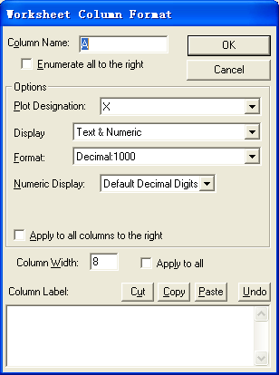
1.工作表窗口
改变列的名称（Column Name）
改变列的标识（Plot Designation）
改变数据的类型（Display）
改变数的格式（Format）
改变数的显示格式（Numeric Display）
改变列宽（Column Width）
为列标签添加说明（ Column Label）

Slide 47
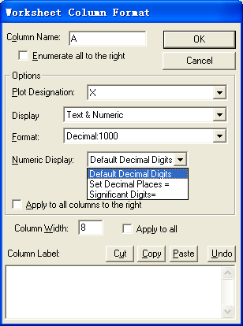
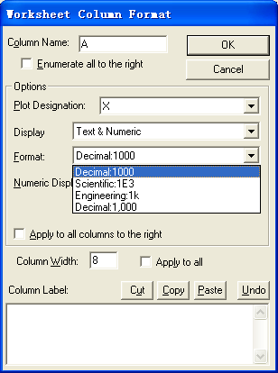
改变数的格式
改变数的显示格式
十进制格式
科学记数格式
工程记数格式
有千位分隔符的十进制格式
默认的十进制显示数据
设置小数点的位置
设置有效数字的位数

Slide 48
2.绘图窗口
绘图窗口相当于图形编辑器，用于图形的
绘制和修改。每一个绘图窗口都对应着一
个可编辑的页面，可包含图层、轴、注释
以及数据标注等多个图形对象。
一个项目文件里可以同时包含多个绘图窗
口。

Slide 49
3.版面设计窗口
版面设计（Layout Page）窗口是将工作
表和图形结合起来的显示窗口。在该窗口
里工作表和图形是特定的对象，可以进行
添加、移动、改变大小操作，但不能进行
编辑。
用户通过对图形进行位置排列，可设置自
定义版面设计窗口。

Slide 50
4.Excel工作簿窗口
在Origin中可以方便的嵌入Excel工作
簿。通过[File]→[Open Excel]命令可以
打开Excel工作簿，并用其数据进行分析
和作图。
当Excel工作簿在Origin中被激活时，主
菜单包括Origin和Excel菜单及其相应功
能。（示例）

Slide 51
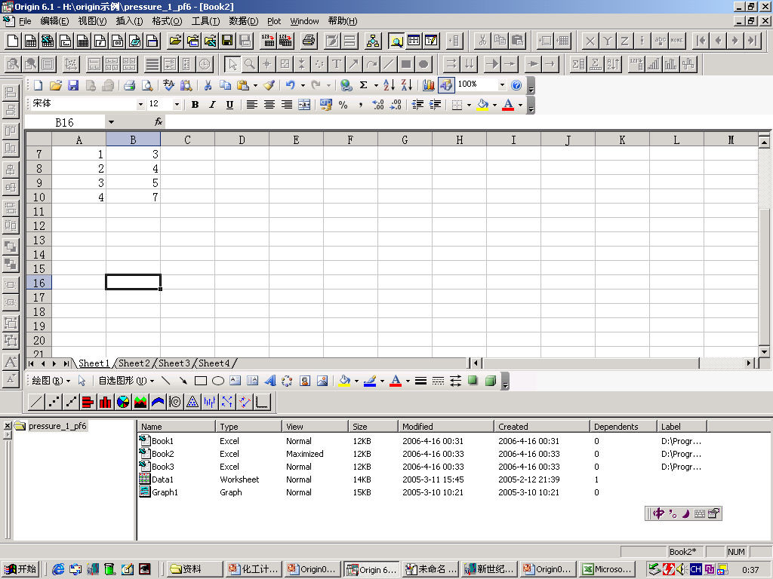
4.Excel工作簿窗口

Slide 52
5.矩阵窗口
与工作表不同，矩阵窗口用特定的行和列
来表示与X和Y坐标对应的Z值，可用来绘
制等高线图、3D图和表面图等。
矩阵窗口没有列标题和行标题，缺省时用
其列和行对应的数字表示。

Slide 53
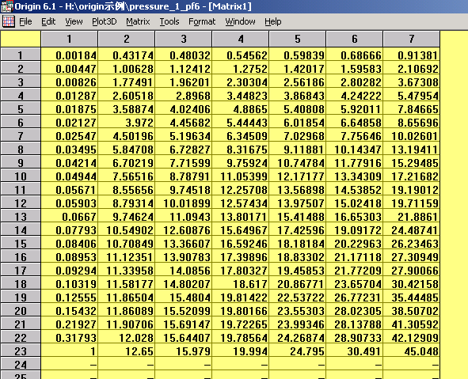
5.矩阵窗口

Slide 54
5.矩阵窗口
利用矩阵窗口可以方便的进行矩阵运算：
转置（Transpose）、求逆(Invert)等，
也可通过矩阵窗口直接输出各种3D图形。
工作表转变为矩阵：在工作表被激活时，
选取[Eidt]→[Convert Matrix]。

Slide 55
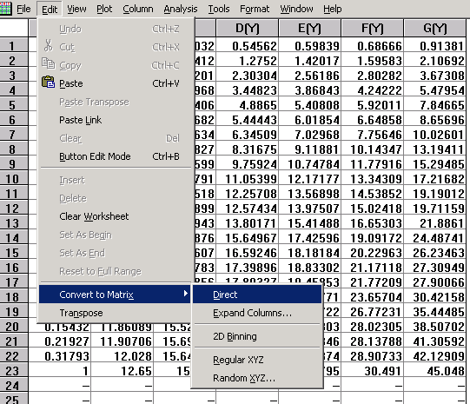
5.矩阵窗口

Slide 56
6.记事（Notes）窗口
记事窗口用于记录用户使用过程中的信息，类似于Windows的记事本，其结果可以单独保存，也可以保存在项目文件（Project）里

Slide 57
7.结果记录（Results Log）窗口
记录运行“Analysis”菜单里的命令，自动
生成、保存命令运行结果（示例）。
每一项记录里都包含了运行时间、项目位
置、分析的数据集及类型等，以供查对校
核。

Slide 58
7.结果记录（Results Log）窗口
结果记录窗口是浮动的，可移动到Origin
工作空间的任何位置。
可通过菜单命令[View]→[Results Log]
将其打开或关闭。

Slide 59
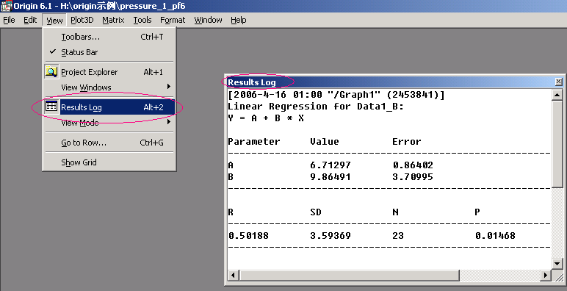
7.结果记录（Results Log）窗口

Slide 60
8.代码编辑器（Code Builder）窗口
Origin C是Origin的编程语言，它支持C
语言和C++内部和DLL外部类功能。Origin
C的集成开发环境是代码编辑器，可完成
函数代码输入、编译和函数调试。Origin
C函数通过编译后，可在Origin中调用。

Slide 61
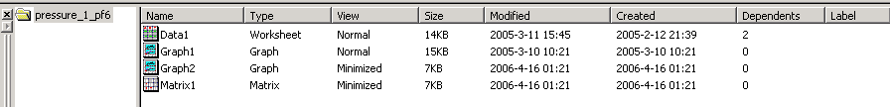
（4）项目管理器
当项目（Project）有多个窗口时，项目
管理器（Project Explorer）尤为重要。
它在工作空间的底部，双击项目管理器中
的一个窗口时，这个窗口被激活并显示。

Slide 62
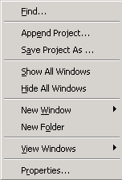
（4）项目管理器
当鼠标停留在项目文件夹的名
字上时，点击右键，将弹出一
个项目文件夹功能快捷菜单。
菜单的功能包括建立文件夹结
构和组织管理。

Slide 63
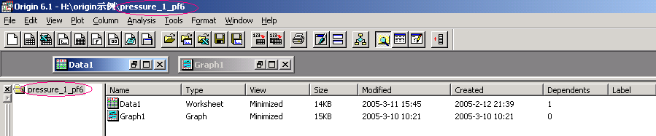
1.建立文件夹结构
项目文件夹命名：项目和项目文件夹名称一致。

Slide 64

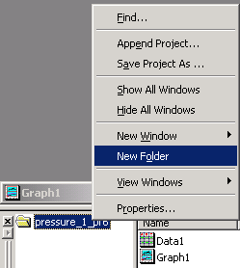

1.建立文件夹结构
新建文件夹：

Slide 65
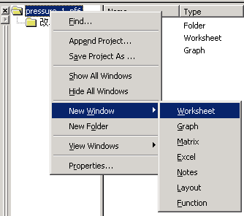
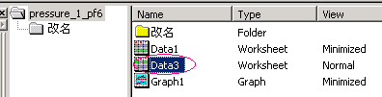
1.建立文件夹结构
新建子窗口：快捷菜单中选“New Window”

Slide 66
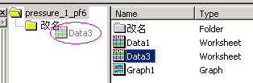

1.建立文件夹结构
移动子窗口：建立文件夹结构后，可以在文件夹之间移动子窗口。

Slide 67
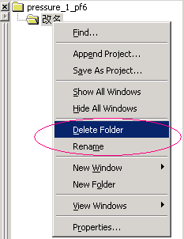
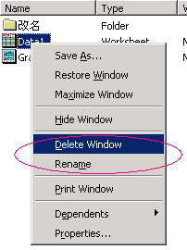
1.建立文件夹结构
删除和重命名：

Slide 68
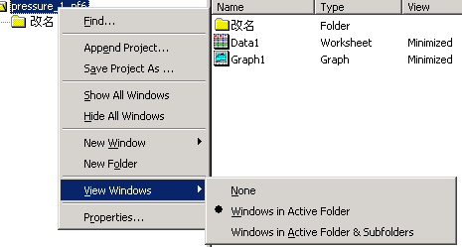
2.组织管理功能
工作空间视图的控制：选“View Windows”
弹出视图模式选择菜单，共有不显示子窗
口、只显示当前选
定的文件夹内的子
窗口、显示当前选
定的文件夹及其子
文件夹内的子窗口。

Slide 69
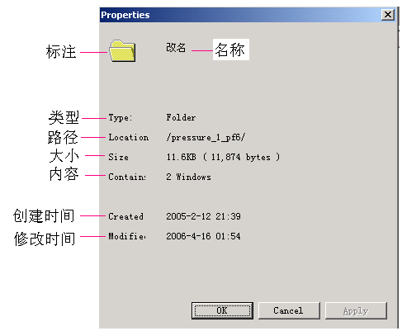
2.组织管理功能
查看项目文件夹属性：选“Properties”。

Slide 70
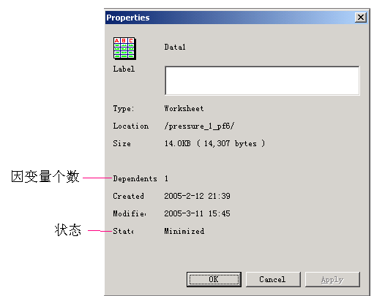
2.组织管理功能
查看子窗口属性：选“Properties”。

Slide 71
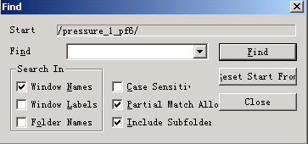
2.组织管理功能
查找子窗口：

Slide 72
2.组织管理功能
项目管理器打开/关闭切换：节省空间。
①菜单命令[View]→[Project Explorer]
②单击标准（Standard）工具栏上的 命令按钮。（示例）

Slide 73
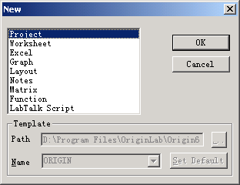
1.3 Origin基本操作
1.3.1 项目文件操作
1）新建项目：[File]→[New]→[Project]

Slide 74
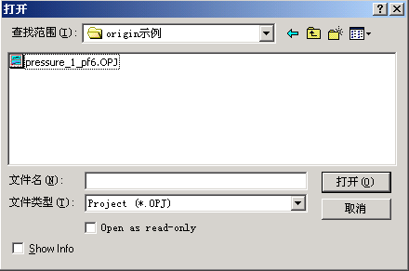
1.3.1 项目文件操作
2）打开已存在项目：[File]→[Open]
Origin一次仅
能打开一个项
目文件。

Slide 75
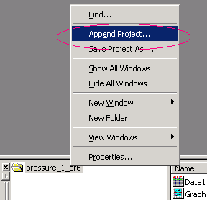
1.3.1 项目文件操作
3）添加项目：将一个项目的内容添加到当前打开的项目中。两个方法（示例）：
①[File]→[Append]
②在项目管理器的文件
夹图表上单击鼠标右键，
弹出快捷菜单，
选“Append Project”。

Slide 76
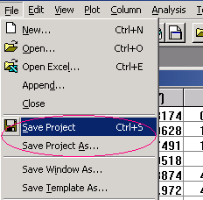
1.3.1 项目文件操作
4）保存项目：[File]→[Save Project]（对新项目，是[Save Project As]）

Slide 77
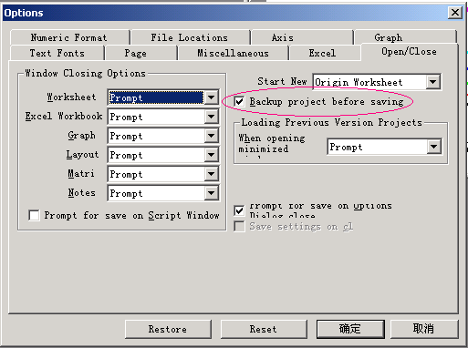
1.3.1 项目文件操作
5）自动创建项目备份：[Tools]→[Option]
在打开的对话框内选“Open/Close”。
注意：备份项目
文件名为：
backup.opj
保存在Origin
程序文件里。

Slide 78
1.3.2 窗口操作
Origin是一个多文档界面应用程序，在其
工作空间内可同时打开多个子窗口。但这
些子窗口中只能有一个处于激活状态。
所有对子窗口的操作都是针对当前激活的
子窗口而言的。
对子窗口的操作主要有打开、重命名、排
列、视图、删除、刷新、复制、保存等。

Slide 79
1.3.2 窗口操作
1.从文件打开子窗口：
Origin的子窗口可以脱离创建它们的项目
而单独存盘和打开。[File]→[Open]，弹
出打开对话框，选择文件类型和文件名。
文件类型、扩展名与子窗口的对应关系如
下页图。

Slide 80
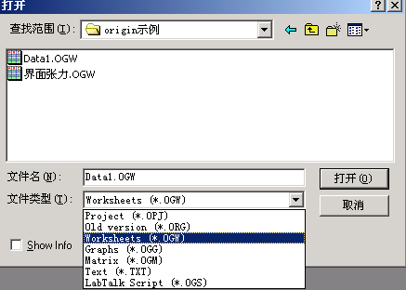
1.从文件打开子窗口

Slide 81
2. 新建子窗口
在标准工具栏菜单中，根据需要单击新建
子窗口中的一个按钮即可。

Slide 82
3. 子窗口重命名
激活要重命名的子窗口，选择菜单命令 [Window]→[Rename]
也可在子窗口的标题栏上单击右键，从快捷菜单中选择“Rename”。
也可在资源管理器中选中子窗口，在点右键出现的快捷菜单里Rename 。
（示例）

Slide 83
4. 排列子窗口
子窗口的排列有三种类型（示例）：
①层叠：[Window]→[Cascade]
②平铺：[Window]→[Tile Horizontally]
③并列： [Window]→[Tile Vertically]

Slide 84
5.隐藏子窗口－为节省空间
①双击项目管理器右栏中的子窗口图标，
可使其在显示与隐藏切换。
②也可用鼠标右键单击项目管理器中子窗
口图标或子窗口的标题栏，在快捷菜单中
选择“Hide Window（隐藏后图标发虚）或Show Window”。
（示例）

Slide 85
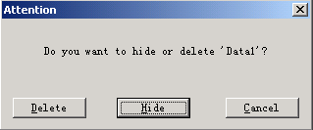
6.删除子窗口－谨慎使用！！！
单击窗口右上角的 关闭按钮。将出现对
话框提示是隐藏还是删除子窗口。

Slide 86
7.复制子窗口
激活要复制的子窗口，在标准工具栏中选
择 即可。

Slide 87
8.子窗口保存
除版面设计子窗口外，其余子窗口都可以
保存为单独文件，以便在其他的项目中被
打开。保存当前激活状态子窗口的命令： [File]→[Save Window As]

Slide 88
9.子窗口模板
Origin提供了大量内置绘图模板，当工作
表窗口被激活后，选取菜单命令[Plot]→
[Template Library]。（示例）

